Slide 1
BURSA TEKNİK ÜNİVERSİTESİ · BİLGİSAYAR MÜHENDİSLİĞİ
Güvenli Sürüş ve Sürücü
Davranışı Analizi Platformu
Akıllı telefon sensörleriyle gerçek zamanlı sürücü davranışı izleme · Senaryo 1
Node.js ile Web Programlama — Dönem Projesi
GRUP 12 · PROJE EKİBİ
Melike Rana Yozgatlı · Selen Yakın
Talha Korkmaz · Kubilay İnanç

Slide 2
PROBLEM
Agresif sürüş, önlenebilir kazaların başında gelir
Ani fren, sert dönüş ve ani hızlanma gibi davranışlar kaza riskini ciddi şekilde artırır.
Bu davranışları ölçmek geleneksel olarak araca takılan pahalı OBD-II donanımları gerektirir.
Filo yönetimi ve sigorta için nesnel, ölçülebilir sürüş verisi bir ihtiyaçtır.
GELENEKSEL ÇÖZÜM
Pahalı OBD-II cihazı + kurulum + her araç için ayrı donanım
BİZİM YAKLAŞIMIMIZ
Herkesin cebindeki akıllı telefon — ek donanım yok, anında kullanım
Güvenli Sürüş Platformu
2

Slide 3
ÇÖZÜM
Telefonu araç içi IoT cihazına dönüştüren tam yığın platform
1
2
3
Mobil İstemci
Node.js Backend
Web Paneli
İvmeölçer, jiroskop ve GPS verisini toplayıp sunucuya iletir (React Native)
Veriyi alır, doğrular, saklar ve anomali analizini yapar (Express + Socket.io)
Gerçek zamanlı grafik, harita ve alarmlarla izleme sağlar (React)
Güvenli Sürüş Platformu
3

Slide 4
MIMARI
Sistem Mimarisi
Mobil İstemci
HTTP POST
Node.js Backend
kayıt
MongoDB
Sensör + GPS toplama
API + Anomali Motoru
Veri saklama
Socket.io canlı yayın
Web Paneli
Canlı izleme + harita
Eşik tabanlı anomali tespiti + Socket.io ile < 3 sn alarm gecikmesi — modüler, katmanlı tasarım.
Güvenli Sürüş Platformu
4

Slide 5
TEKNOLOJILER
Kullanılan Teknoloji Yığını
BACKEND
VERITABANI
GERÇEK ZAMANLI
Node.js
Express.js
MongoDB
Mongoose
Socket.io
JWT + bcrypt
MOBIL
WEB PANELI
ARAÇLAR
React Native
Expo
React
Vite
Chart.js
Swagger / OpenAPI
Jest
expo-sensors
Leaflet
Git / GitHub
Güvenli Sürüş Platformu
5

Slide 6
ANALIZ
Anomali Tespit Motoru
5 EŞİK TABANLI DETEKTÖR
Ani fren
accelY < −3 m/s²
İŞLEM HATTI
1
Yumuşatma
Hareketli ortalama ile sensör gürültüsü filtrelenir
Ani hızlanma
accelY > +3 m/s²
2
Eşik kontrolü
Sert dönüş
|gyroZ| > 0.5 rad/s
Her örnek 5 detektörden geçirilir
3
Debounce
Sarsıntı
|ivme| > 15 m/s²
3 sn içinde aynı tür alarm tekrar üretilmez
4
Risk skoru
Beklenmeyen hızlanma
Δhız > 10 km/h/sn
Severity ağırlıklı, 0–100 arası
Güvenli Sürüş Platformu
6

Slide 7
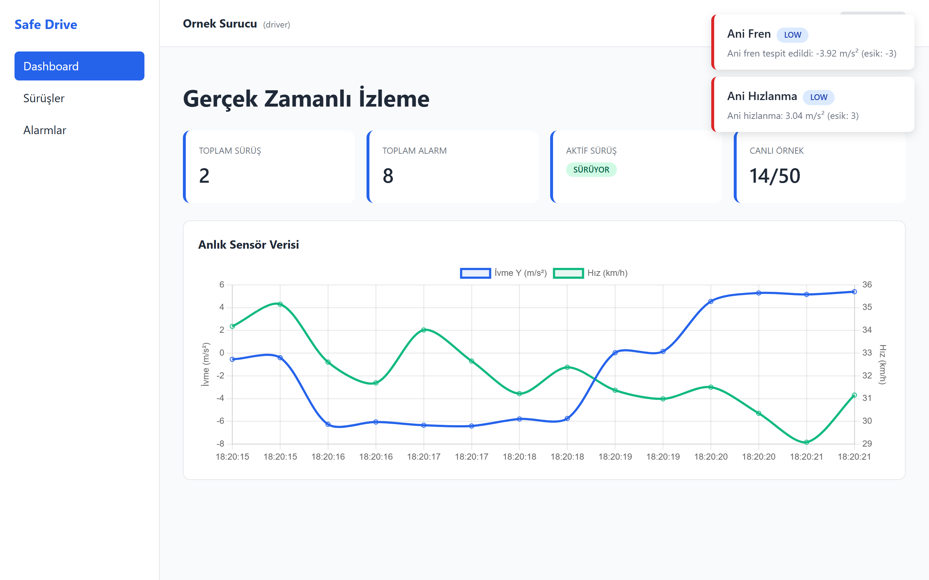
DEMO
Gerçek Zamanlı İzleme Paneli
Canlı sensör grafiği
Socket.io ile anlık akış
Aktif sürüş durumu
Anlık alarm bildirimi
Güvenli Sürüş Platformu
7

Slide 8
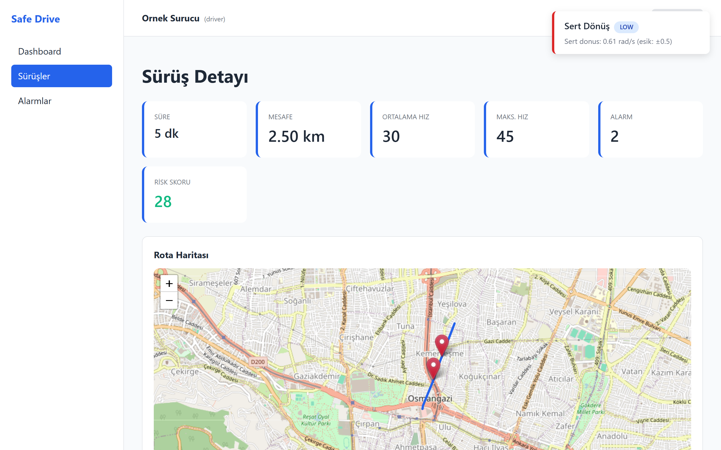
DEMO
Sürüş Detayı ve Rota Haritası
Leaflet harita üzerinde rota
Alarm noktaları işaretli
Mesafe, ortalama hız, süre
Sürüş risk skoru (0–100)
Güvenli Sürüş Platformu
8

Slide 9
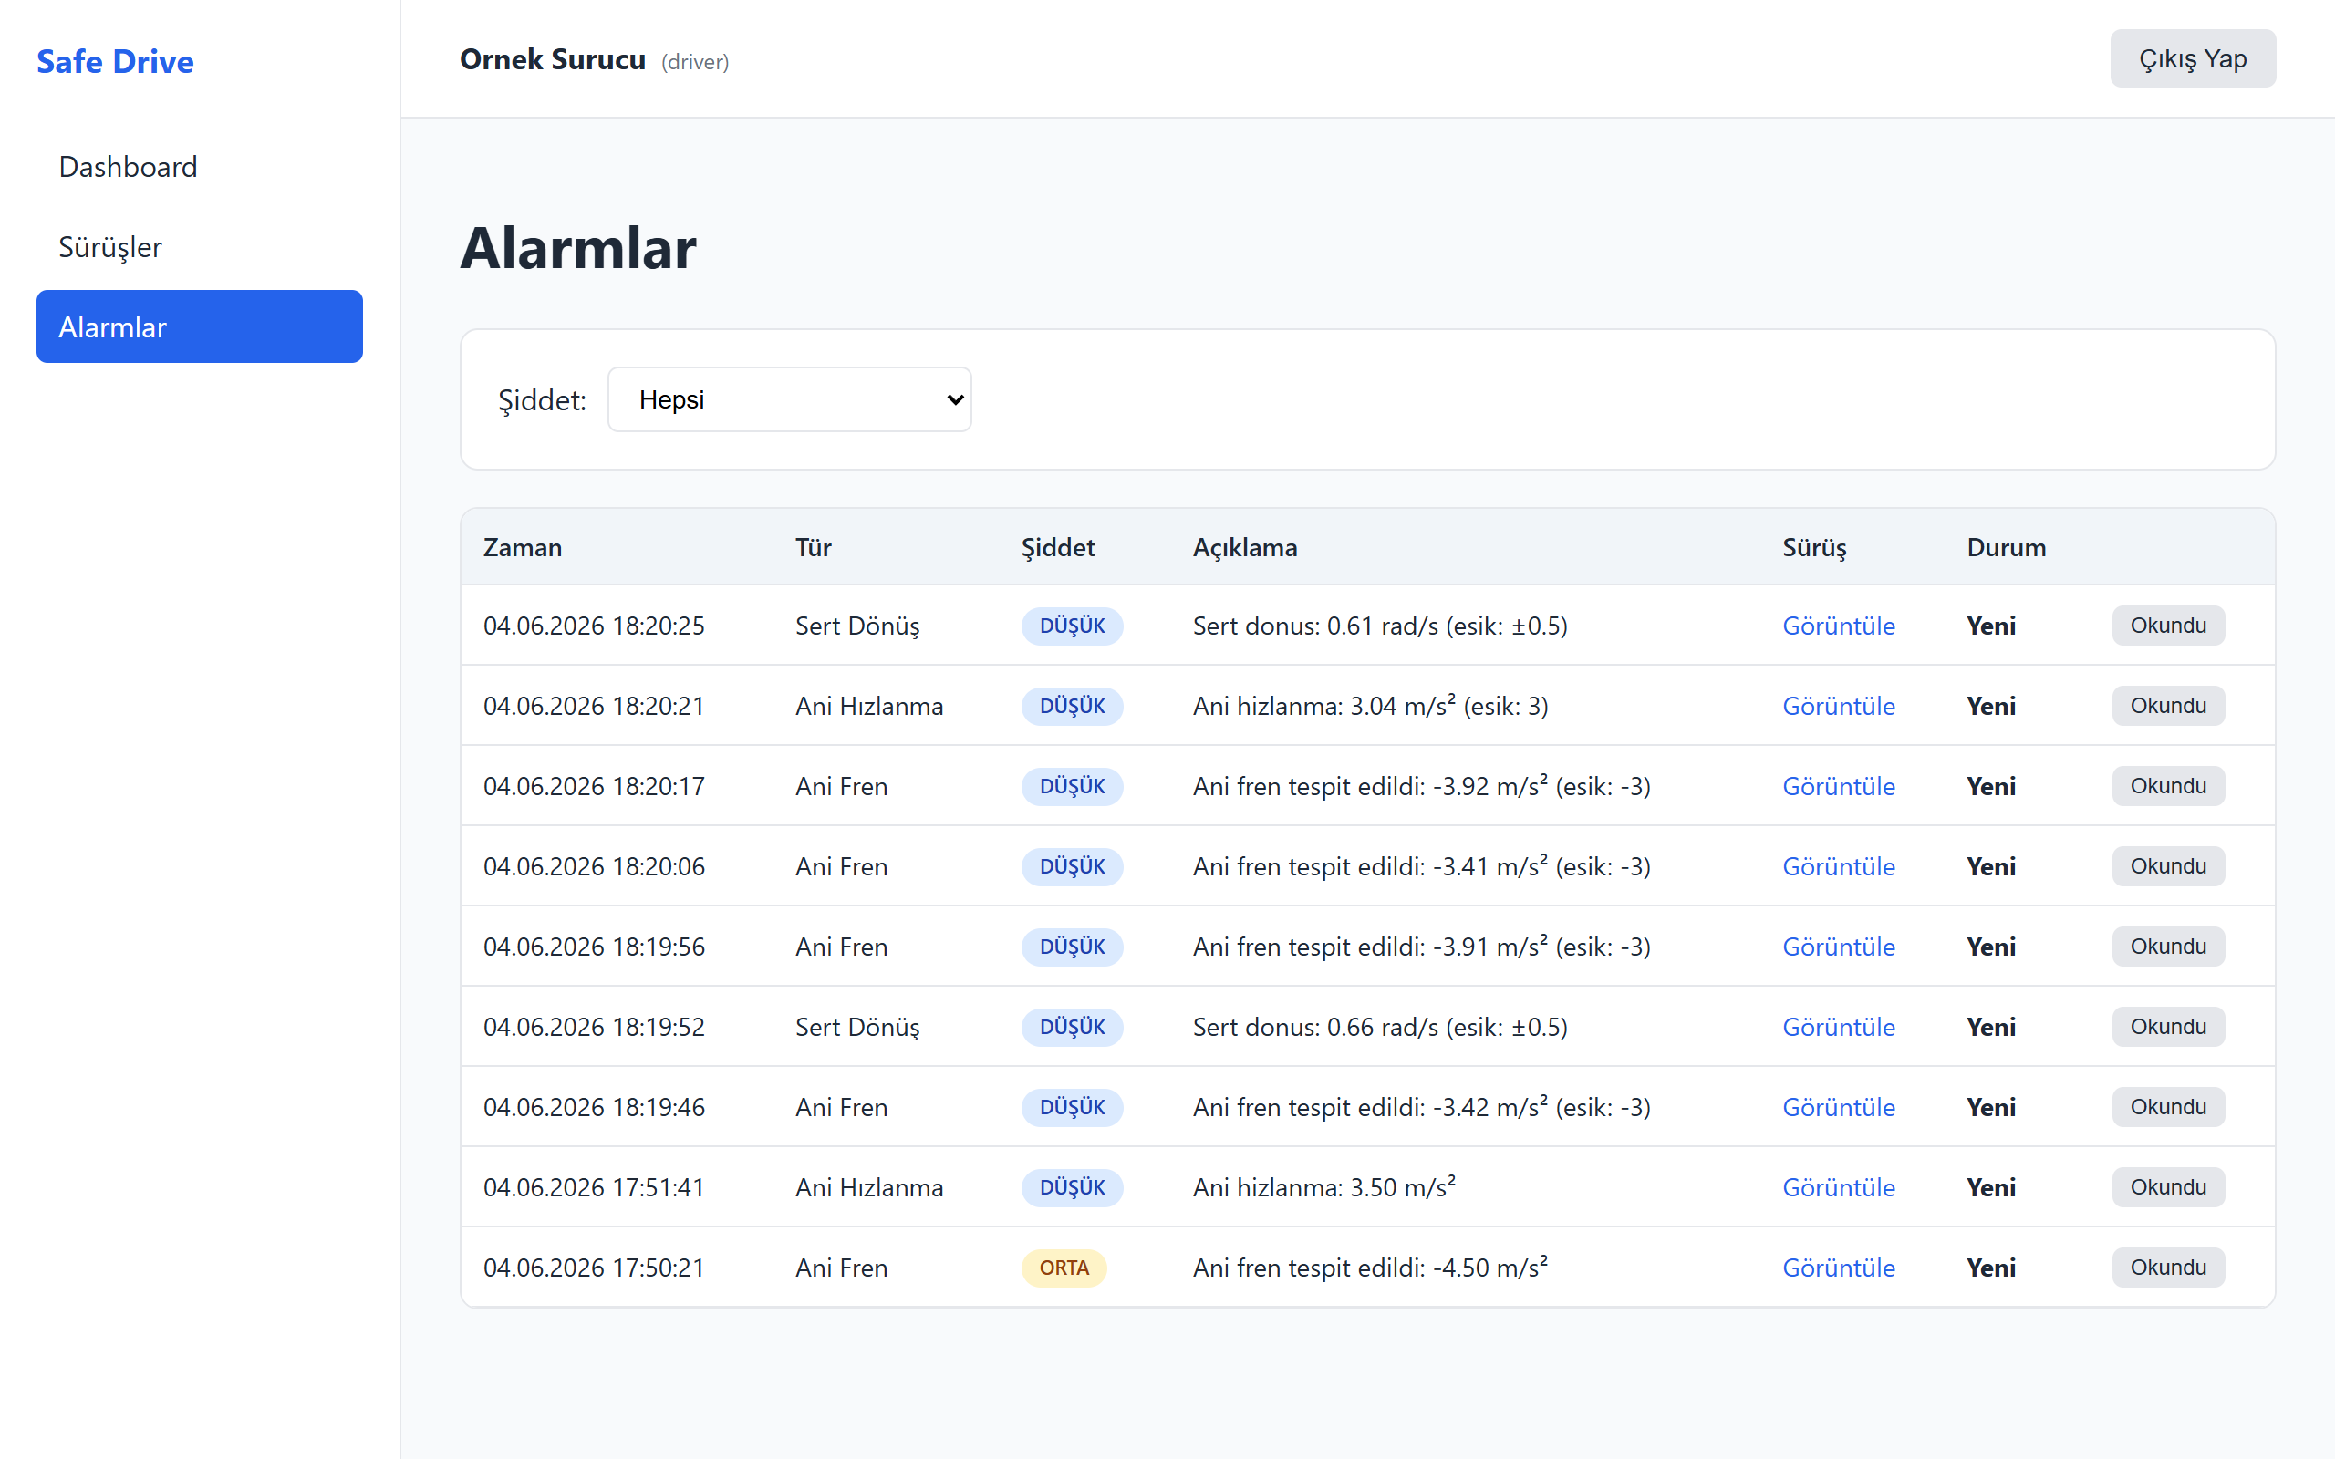
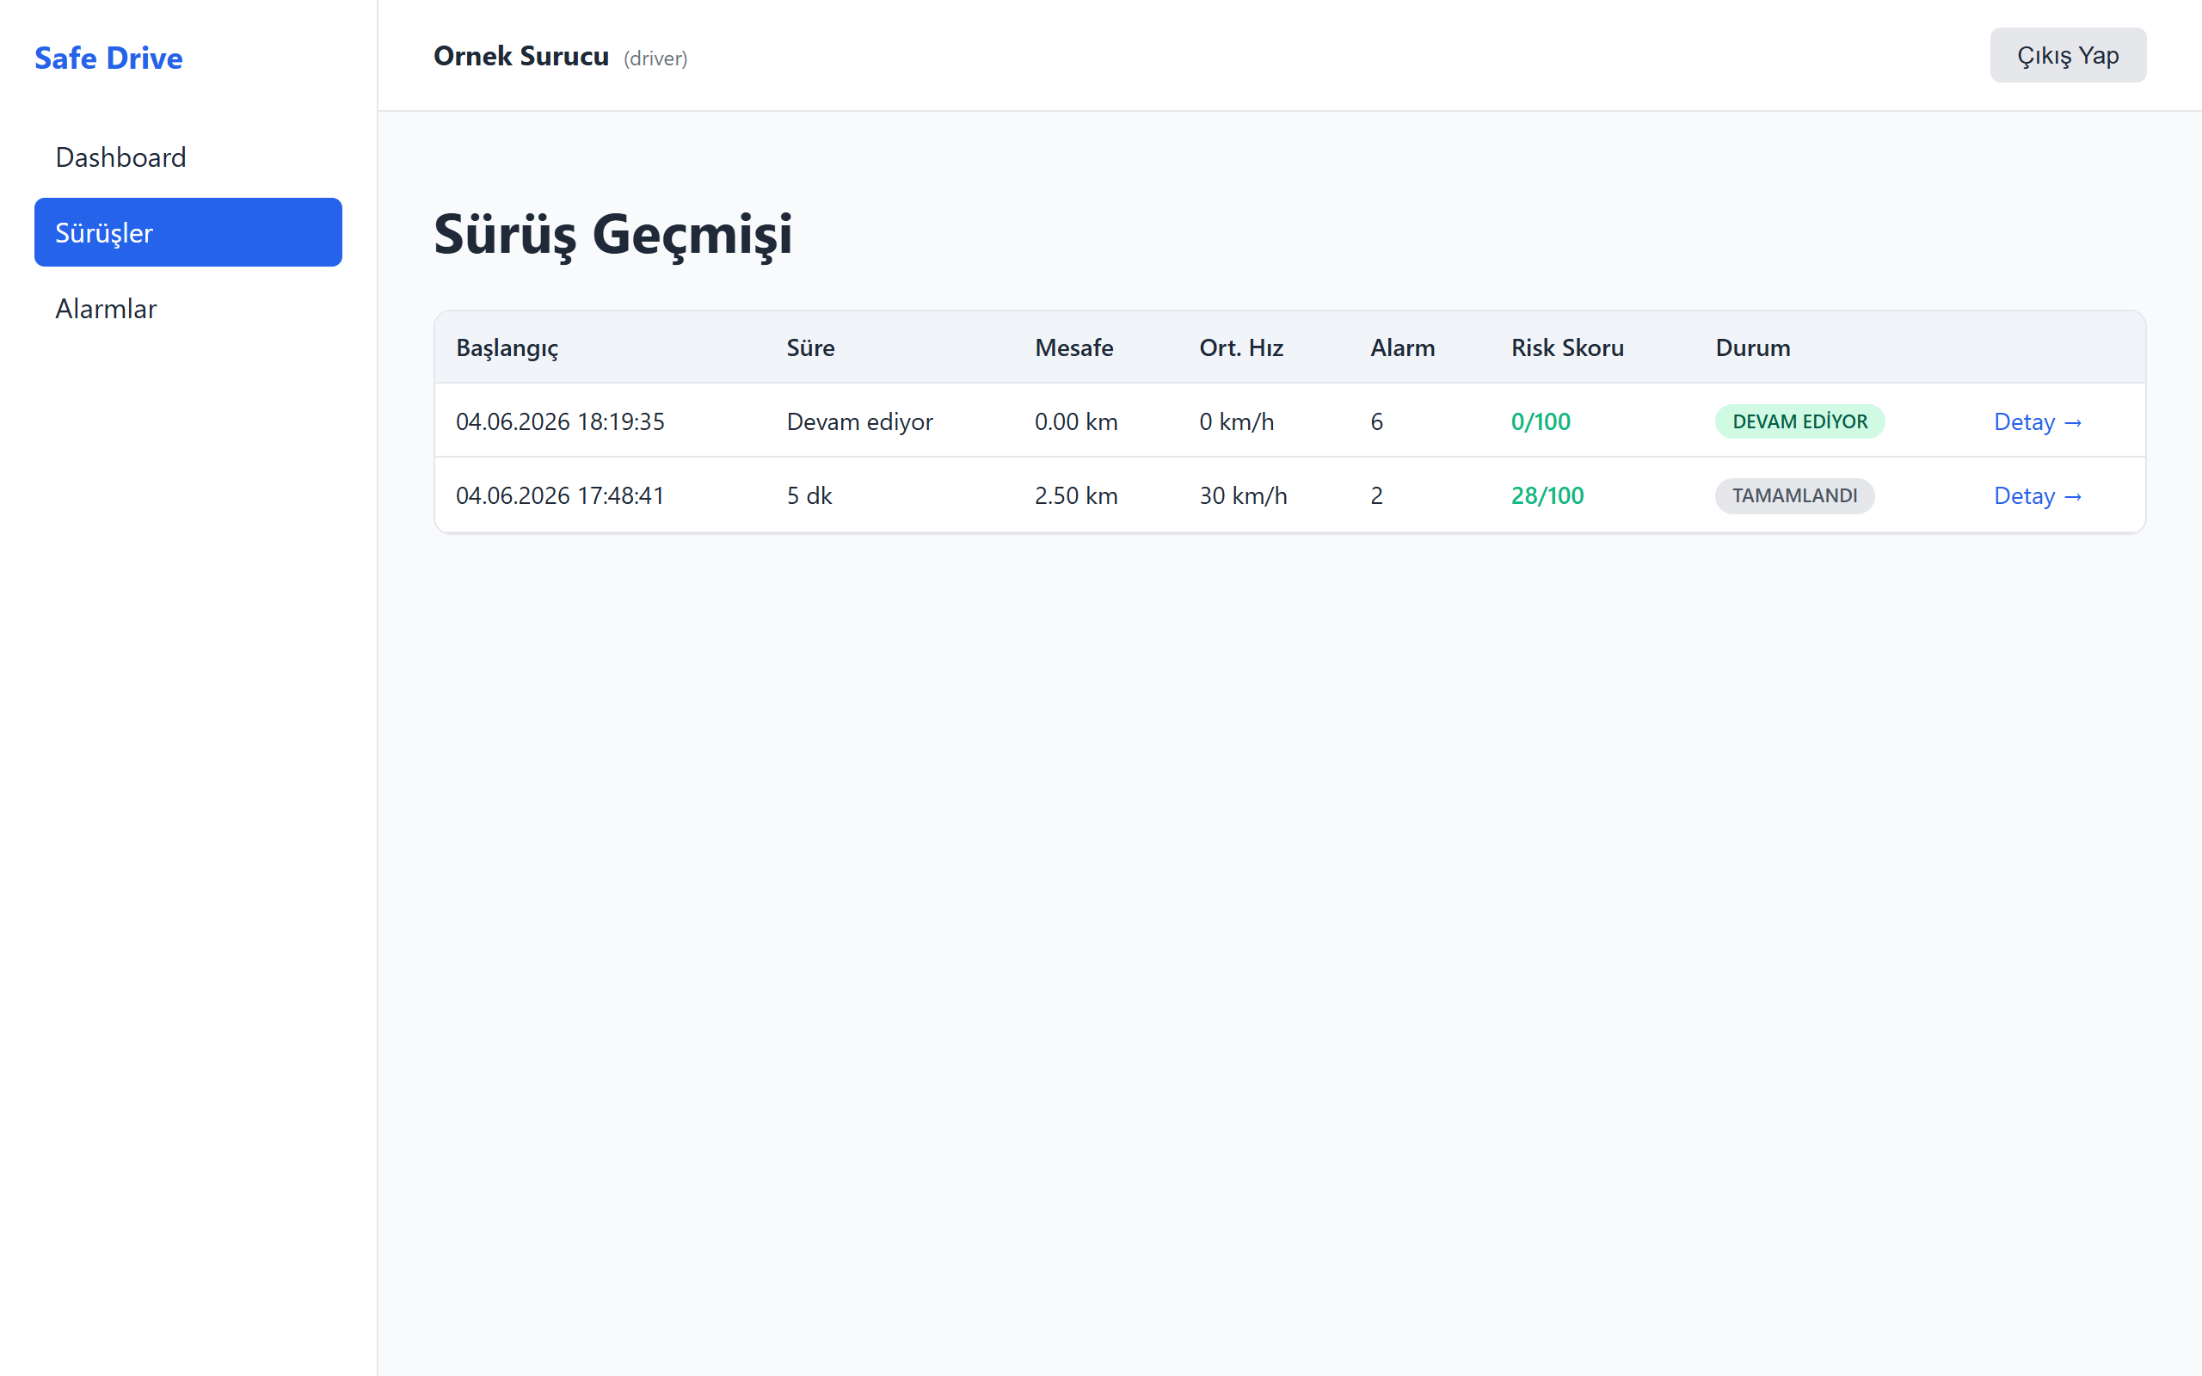
DEMO
Alarm Listesi ve Sürüş Geçmişi
Filtrelenebilir alarm kayıtları
Tüm sürüşler ve risk skorları
Güvenli Sürüş Platformu
9

Slide 10
DEĞER
Kimin İşine Yarar?
Bireysel Sürücü
Filo Yöneticisi
Sigorta Şirketi
Sürüş kalitesi geri bildirimi ile daha güvenli ve bilinçli sürüş
Tüm araçların gerçek zamanlı takibi ve riskli sürücü tespiti
Kullanım temelli (usage-based) fiyatlandırma için nesnel veri
Güvenli Sürüş Platformu
10

Slide 11
MÜHENDISLIK
Karşılaşılan Zorluklar ve Çözümler
Zorluk
Çözüm
Sensör gürültüsü her titreşimde alarm üretiyordu
Hareketli ortalama + debounce ile yanlış alarmlar azaltıldı
Zorluk
Çözüm
İvmeölçer yerçekimini içeriyordu (sürekli ofset)
Low-pass filtre ile lineer ivme — gerçek hareket ölçülüyor
Zorluk
Çözüm
Canlı veri yalnızca sürüş bitince geliyordu
React ref ile stale-closure giderildi, anlık akış sağlandı
Zorluk
Çözüm
Node 24 ile mobil SDK uyumsuzluğu
Expo SDK 54 hizalaması — cihaz uyumu sağlandı
Güvenli Sürüş Platformu
11

Slide 12
Teşekkürler
Güvenli Sürüş ve Sürücü Davranışı Analizi Platformu
GitHub: github.com/MandallF/safe-drive-platform
Sorularınızı bekliyoruz
Melike Rana Yozgatlı · Selen Yakın · Talha Korkmaz · Kubilay İnanç

